Slide 1
מערכת שידורים לאומית

Slide 2
אנרגיה – מושגי יסוד
כימיה לבגרות
שם המורה: איריס שנער

Slide 3

בעירת זיקוק
צפו בסרטון הבא ורשמו תצפיות רבות ככל האפשר

Slide 4
בעירת זיקוק
מדוע יש להדליק גפרור על מנת שהזיקוק יידלק?
האם נפלטת או מושקעת אנרגיה בתהליך בעירת הזיקוק? הסבירו
האם הזיקוק נדלק מיד עם קרוב הגפרור? הציעו הסבר לתופעה.
מדוע לדעתכם לא צריך להמשיך להבעיר את הזיקוק עם הגפרור לאורך כל זמן הבערה?
האם הזיקוק בוער מהר או לאט?

Slide 5
מה נלמד היום
אנרגיה – מושגי יסוד
מהי אנרגיה
אנרגיה פנימית
אנרגיה, טמפרטורה ומה שביניהם

Slide 6


מהי אנרגיה?

Slide 7

מהי אנרגיה?
אנרגיה היא היכולת לבצע עבודה
אנרגיה היא היכולת לספק חום
אנרגיה היא מדד המאפיין תכונה חשובה של המערכת, אך אינו ניתן למדידה ישירה.

Slide 8
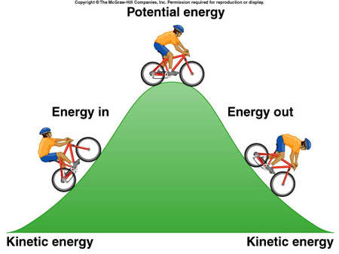
אנרגיה: אנרגיה קינטית ואנרגיה פוטנציאלית
מקובל להבחין בין שני סוגי אנרגיה
אנרגיה קינטית E_{k}
אנרגיה הנובעת מתנועה של החלקיקים
(בפיזיקה: אנרגית תנועה של גופים = ½mv²)
אנרגיה פוטנציאלית E_{p}
האנרגיה האצורה בחומר.
(בפיזיקה: אנרגית גובה = mgh, אנרגיה של קפיץ מתוח )

Slide 9
אנרגיה קינטית
של מדגם חלקיקים
אנרגיה קינטית ממוצעת
אנרגיה קינטית כוללת
לחלקיקים במדגם יש מהירויות שונות, ולכן נתייחס לאנרגיה הקינטית הממוצעת של המדגם.
האנרגיה הקינטית הממוצעת באה לידי ביטוי בטמפרטורה של מדגם החלקיקים.
סך כל האנרגיה הקינטית של החלקיקים במדגם.
תלויה במספר החלקיקים ובאנרגיה הקינטית שיש לכל אחד מהם.
האנרגיה הקינטית של מולקולה בודדת תלויה במסת המולקולה ומהירותה

Slide 10

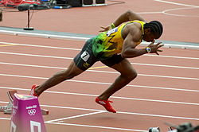
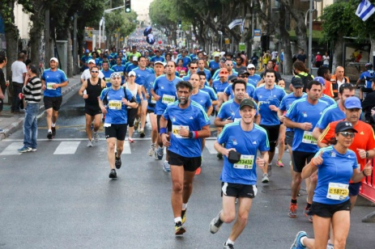
אנרגיה קינטית כוללת
אנרגיה קינטית כוללת מושפעת מ:
א. מהירות קינטית של החלקיקים בחומר
מהירות נמוכה
מהירות גבוהה
ב. כמות החלקיקים בחומר (מסת/נפח החומר)
כמות גדולה

Slide 11
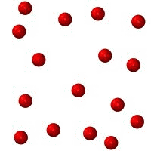


אנרגיה קינטית ברמה המיקרוסקופית
במצב הגזי המולקולות נעות כל הזמן.
המולקולות נעות באופן אקראי ובעת התנגשותן זו בזו מועברת אנרגיה ביניהן.
מאחר ולא כל החלקיקים נעים במהירות זהה, אנחנו מתייחסים לאנרגיה הקינטית הממוצעת של החלקיקים.

Slide 12
אנרגיה קינטית של חלקיקים
למולקולות אופני תנועה שונים, לדוגמה, במולקולות מים:
תנודה | תנודה | תנודה | סיבוב | מעתק
בסריג מוצק, נוזל וגז |  |  | בנוזל ובגז | בגז, ובנוזל במידה מוגבלת

Slide 13

אנרגיה קינטית ממוצעת
לחלקיקים במדגם של חומר יש מהירויות שונות, ולכן גם אנרגיה קינטית שונה. לכן מתייחסים לאנרגיה הקינטית הממוצעת של המדגם.
אנרגיה קינטית ממוצעת - הממוצע של האנרגיה הקינטית של החלקיקים במדגם.
הטמפרטורה היא מדד מַקרוסקופי לאנרגיה הקינטית הממוצעת של מדגם חלקיקים.

Slide 14
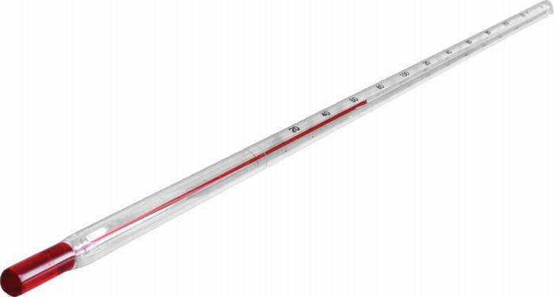
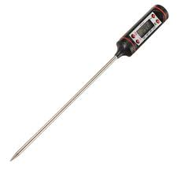
אנרגיה קינטית וטמפרטורה
האנרגיה הקינטית הממוצעת באה לידי ביטוי בצורת טמפרטורה של מדגם החלקיקים.
ככל שהאנרגיה הקינטית הממוצעת של החלקיקים גדולה יותר, מספר ההתנגשויות במד הטמפרטורה יהיה גדול יותר והטמפרטורה שיראה מד הטמפרטורה תהיה גבוהה יותר.
טמפרטורה היא גודל שאינו תלוי בכמות החומר.

Slide 15
שאלה 1
האם ל- 2 מול מים, H₂O, בטמפרטורת החדר, תהיה אותה אנרגיה קינטית ממוצעת כמו ל- 2 מול אצטון, (CH₃)CO, באותה טמפרטורה? נמקו.
תשובה:
כן. המדגמים מכילים חלקיקים באותה הטמפרטורה. מאחר שהטמפרטורה היא מדד לאנרגיה הקינטית הממוצעת, אפשר לקבוע שהאנרגיה הקינטית הממוצעת שווה.
שימו לב! במקרה הנתון אי אפשר לקבוע אם האנרגיה הקינטית הכוללת של המדגמים שווה, קטנה או גדולה, כי החומרים מורכבים ממולקולות שונות.

Slide 16
אנרגיה פוטנציאלית
אנרגיה התלויה בכוחות הפועלים על הגוף (או החלקיק).
האנרגיה הפוטנציאלית של מדגם חלקיקים נובעת מכוחות המשיכה והדחייה בין החלקיקים המרכיבים אותו.
אלו הן אינטראקציות בין מולקולות, אינטראקציות בין אטומים, ואינטראקציות בין האלקטרונים לגרעין האטום
ככל שבמדגם יש מספר רב יותר של חלקיקים, גם מספר האינטראקציות המתקיימות גדול יותר, והאנרגיה הדרושה להפרדה מוחלטת של החלקיקים גדולה יותר.
אנרגיה פוטנציאלית היא גודל הנמדד יחסית למצב בו אין כוחות שפועלים בין החלקיקים. במצב בו לא פועלים כוחות, האנרגיה הפוטנציאלית מוגדרת אפס.

Slide 17
שאלה 2
האם הקביעה הבאה נכונה? נמקו.
ל- 100 גרם אצטון ול- 100 גרם מים יש אותה כמות אנרגיה פוטנציאלית.
תשובה:
לא ניתן לקבוע. אף שמסת החומרים זהה, הם מכילים סוגים שונים של מולקולות.
הכוחות הפועלים בין ובתוך המולקולות בחומר שונים, ולכן האנרגיה הפוטנציאלית שלהם שונה.

Slide 18
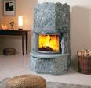
אנרגיה פנימית

Slide 19

מהי האנרגיה הכוללת של החומר ?
סך כל האנרגיה בחומר =
האנרגיה הפוטנציאלית
+
האנרגיה הקינטית הכוללת
E = Ek + Ep

Slide 20
אנרגיה פנימית: תלות בכמות
אנרגיה פנימית
E = Ep + Ek
מוצק
אנרגיה פוטנציאלית
Ep
אנרגיה קינטית
Ek
נוזל
גז
ממוצעת
כוללת
(מיקרו)
תלויה באינטראקציות בין החלקיקים:
קשרים כימיים,
סוג החלקיקים
וכמותם
טמפרטורה
(מאקרו = תצפיות)
לא תלויה
במספר חלקיקים,
מספר מולים, מסה
תלויה
במספר חלקיקים,
מספר מולים, מסה

Slide 21
אנרגיה של מערכת היא "פונקציה של מצב"
סך כל האנרגיה בחומר - האנרגיה הפוטנציאלית והאנרגיה הקינטית – נקראת האנרגיה הפנימית של החומר.
האנרגיה של מערכת היא גודל המאפיין מצב נתון ואין זה משנה כיצד הגיעה המערכת למצב זה.
לדוגמה, כמות נתונה של מים בטמפרטורה מסוימת מאופיינת על ידי אנרגיה מסוימת ואין זה משנה באיזו דרך הגיעו המים לאותה טמפרטורה.
האנרגיה הפנימית של החומר תלויה בכמות החומר.

Slide 22



שאלה
בכלי א' 100 גרם מים ב-90°C ובכלי ב' 100 גרם מים ב- 50°C .
לאיזה מדגם אנרגיה פנימית גבוהה יותר?
 | הפריטים המושווים : כלי א', כלי ב'
כוללת
למדגם בכלי א' טמפרטורה גבוהה יותר ולכן האנרגיה הקינטית הממוצעת שלו גדולה יותר (האנרגיה הקינטית הממוצעת תלויה רק בטמפרטורה).
$$\overline{E_{k}}$$
למדגם בכלי א' טמפרטורה גבוהה יותר ולכן האנרגיה הקינטית הכוללת שלו גדולה יותר. או: למדגם בכלי א' יש אנרגיה קינטית כוללת גבוהה יותר.
$$E_{k}$$
למדגמים בשני הכלים אנרגיה פוטנציאלית זהה כי מדובר באותו חומר, באותו מצב צבירה, ואותו מספר מולים.
$$E_{P}$$
למדגם בכלי א' כי ידוע שהאנרגיה הפנימית היא סכום של האנרגיה הקינטית והפוטנציאלית, וידוע שהאנרגיה הקינטית של המדגם בכלי א' גדולה יותר והאנרגיה הפוטנציאלית של המדגמים בשני הכלים זהה.
אנרגיה
פנימית

Slide 23



שאלה
בכלי ג' 100 גרם מים ב-0°C ובכלי ד' 100 גרם קרח ב- 0°C .
לאיזה מדגם אנרגיה פנימית גבוהה יותר?
 | הפריטים המושווים : כלי ג', כלי ד'
כוללת
למדגמים בשני הכלים אנרגיה קינטית ממוצעת זהה כי מדובר באותו חומר, באותו מצב צבירה, ואותו מספר מולים.
$$\overline{E_{k}}$$
למדגמים שני הכלים אנרגיה קינטית כוללת זהה כי בשניהם יש אותו סוג חומר, באותה טמפרטורה, ומספר מולים.
$$E_{k}$$
למדגם בכלי ג' האנרגיה הפוטנציאלית גדולה יותר משום שלחומר במצב נוזל יש אנרגיה גבוהה יותר מאש לאותו חומר במצב. בשני הכלים יש אותו סוג חומר עם אותו מספר מולים.
$$E_{P}$$
למדגם בכלי ג' כי ידוע שהאנרגיה הפנימית היא סכום של האנרגיה הקינטית והפוטנציאלית, וידוע שהאנרגיה הפוטנציאלית של המדגם בכלי ג' גדולה יותר והאנרגיה הקינטית של המדגמים בשני הכלים זהה.
אנרגיה
פנימית

Slide 24
למי אנרגיה פנימית יותר גדולה?
תשובה
שאלה
לא ניתן לקבוע
נתונים 100 גרם מים ו-100 גרם אתנול באותה טמפרטורה. לאיזה מדגם אנרגיה פנימית גבוהה יותר?
לא ניתן לקבוע
נתונים 100 גרם מים ב-10°C
ו-10 גרם מים ב- 90°C . לאיזה מדגם אנרגיה פנימית גבוהה יותר?

Slide 25
שאלה לתרגול
לאיזה מדגם תהיה אנרגיה פנימית גבוהה יותר? נמקו בכל מקרה. א. למול O_{2(g)} או למול O_{2(l)}, שניהם בטמפרטורת הרתיחה.
ב. למול O_{2(g)} ב- 25 מעלות צלזיוס או למול O_{2(g)} ב- 100 מעלות צלזיוס.
Notes:
לצאת להפסקה

Slide 26
תשובה לשאלה
לאיזה מדגם תהיה אנרגיה פנימית גבוהה יותר? נמקו בכל מקרה. א. למול O_{2(g)} או למול O_{2(l)}, שניהם בטמפרטורת הרתיחה.
ב. למול O_{2(g)} ב- 25 מעלות צלזיוס או למול O_{2(g)} ב- 100 מעלות צלזיוס.
תשובה:
א. למול O_{2(g)} אנרגיה פנימית גבוהה יותר. במעבר מנוזל לגז מושקעת אנרגיה בחומר, ולכן האנרגיה הפנימית עולה. האנרגיה הפוטנציאלית גדלה כי נותקו קשרים בין-מולקולריים. האנרגיה הקינטית הממוצעת אינה משתנה (הטמפרטורה לא השתנתה).
ב. למול O_{2(g)} ב- 100 מעלות צלזיוס. בטמפרטורה גבוהה יותר, החלקיקים בעלי אנרגיה קינטית ממוצעת גבוהה יותר. החלקיקים נעים מהר יותר, לכן גם האנרגיה הקינטית הכוללת של המדגם גבוהה יותר. האנרגיה הפוטנציאלית דומה מכיוון שמדובר באותו חומר אותו מספר חלקיקים ובאותו מצב צבירה לכן האנרגיה הפנימית גבוהה יותר.

Slide 27
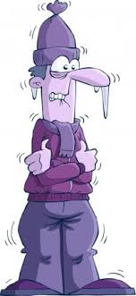
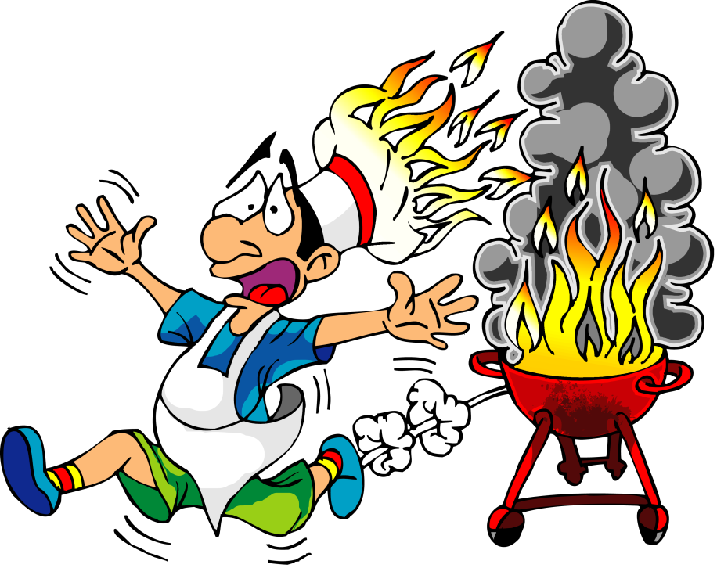
אנרגיה פנימית מושפעת ממעברי אנרגיה
כאשר החומר/גוף פולט אנרגיה- האנרגיה הפנימית יורדת
כאשר משקיעים אנרגיה בחומר/גוף- האנרגיה הפנימית עולה

Slide 28
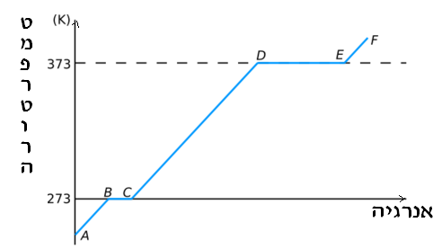
גרף חימום של מים
מה יקרה אם נמשיך לחמם?
רתיחה
היתוך
באילו אזורים בגרף חל שינוי משמעותי באנרגיה הקינטית?
באילו אזורים בגרף חל שינוי משמעותי באנרגיה הפוטנציאלית?
סימולציה שינוי במצבי צבירה

Slide 29
אנרגיה, טמפרטורה ומה שביניהם

Slide 30
מה הקשר בין אנרגיה לטמפרטורה?
ניסוי שלב א
נלקחות 3 כוסות זהות המכילות נפחים זהים של מים:
כוס א- מים חמים
כוס ב- מים בטמפרטורת החדר
כוס ג- מים קרים מאוד
מכניסים יד ימין לכוס א ויד שמאל לכוס ב. באיזה כוס המים קרים?
מכניסים יד ימין לכוס ב ויד שמאל לכוס ג. באיזו כוס המים חמים?

Slide 31
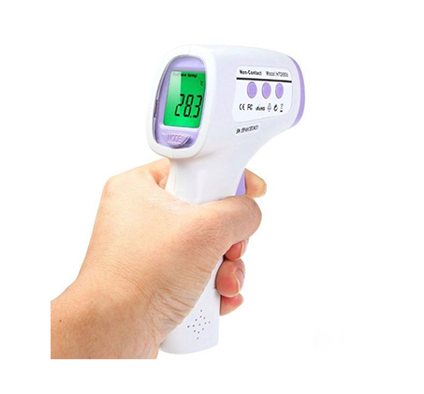
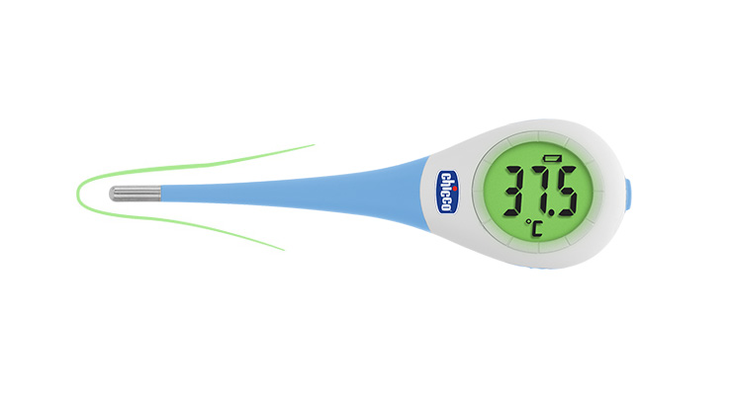
מסקנה משלב א
חום/קור אינו גודל מדיד ולכן אינו מושג מדעי.
ניתן להשוות טמפרטורה בעזרת מדידה מדוייקת עם מד-טמפרטורה/טרמומטר (לא מדחום!!!)
הטמפרטורה הנמדדת של חומר היא מדד לאנרגיית התנועה הממוצעת
של החלקיקים המרכיבים את החומר

Slide 32
מה הקשר בין אנרגיה לטמפרטורה?
ניסוי שלב ב
נלקחות שלוש הכוסות משלב א, ומניחים אותן בחדר למשך חצי שעה. מודדים טמפרטורה במהלך חצי שעה.
תוצאות הניסוי:
כלי ג (^{O}C) | כלי ב (^{O}C) | כלי א (^{O}C) | זמן (דקות)
8 | 23 | 32 | 0- בתום שלב א
12 | 23 | 27 | 5
14 | 23 | 25 | 15
23 | 23 | 23 | 30

Slide 33

מסקנה משלב ב
טמפרטורת המים בכוסות מגיעה בסופו של דבר לטמפרטורת הסביבה
טמפרטורה של חומר משתווה, לאחר זמן, לטמפרטורת הסביבה

Slide 34
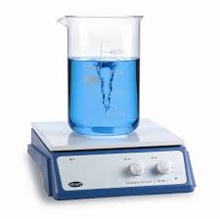
מה הקשר בין אנרגיה לטמפרטורה?
ניסוי שלב ג
נלקחות 3 כוסות המכילות נפחים שונים של מים בטמפרטורת החדר:
כוס א- 20 מ"ל
כוס ב- 40 מ"ל
כוס ג- 60 מ"ל
מניחים את שלוש הכוסות על פלטה חשמלית ומודדים את הטמפרטורה בכל כוס בפרקי זמן קצובים.

Slide 35
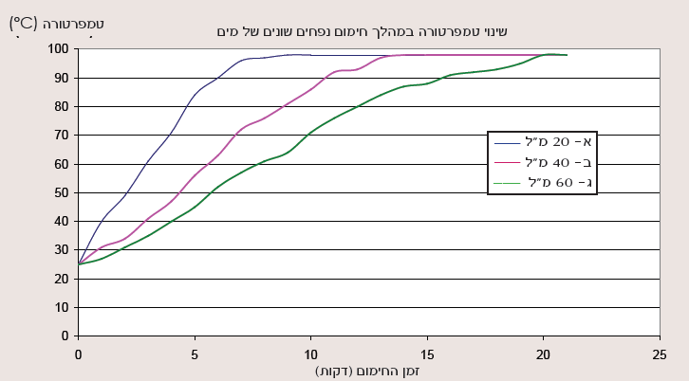
מה הקשר בין אנרגיה לטמפרטורה?
ניסוי שלב ג
תוצאות הניסוי:

Slide 36

מסקנה משלב ג
לנפחים שונים של מים המצויים בטמפרטורה זהה יש אנרגיה פנימית שונה.
על מנת שהטמפרטורה הסופית תהיה זהה יש צורך להשקיע אנרגיה בכמות שונה.
על מנת להגיע לאנרגיה קינטית ממוצעת זהה של מולקולות
בנפחים שונים של מים, יש צורך בהעברת כמויות שונות של אנרגיה

Slide 37
מה הקשר בין אנרגיה לטמפרטורה?
ניסוי שלב ד
נלקחות 2 כוסות המכילות כל אחת 50 מ"ל של מים:
כוס א- בטמפרטורה של 20⁰C
כוס ב- בטמפרטורה של 80⁰C
מוזגים את המים מכוסות א וב לכוס מבודדת היטב, ומודדים את הטמפרטורה המקסימלית לאחר עירבוב קצר.

Slide 38


מסקנה משלב ד
בערבוב מים בטמפרטורה גבוהה עם מים בטמפרטורה נמוכה יותר, נקבל מים בטמפרטורת ביניים.
דוגמה: כלי באמבט.
יש מעבר אנרגיה בין הכלי לאמבט עד קבלת שיווי משקל תרמי.

Slide 39

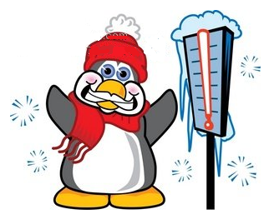
אנרגיה, טמפרטורה ומה שביניהן
לא קיים גודל הנקרא "אנרגיית" חום – חום, או תחושה של קר וחם, הינה הרגשה סובייקטיבית ולא ערך מוחלט של אנרגיה !!!
"חם" הינה תחושה המעידה על קבלת אנרגיה
של הגוף
"קר" הינה תחושה המעידה על איבוד אנרגיה
של הגוף

Slide 40

אנרגיה, טמפרטורה ומה שביניהן - סיכום
חוק האפס של התרמודינמיקה – שיווי משקל תרמי:
כאשר שני גופים בטמפרטורות שונות באים במגע זה עם זה, הטמפרטורות שלהם ישתנו עד שוויון.
פעולת החימום היא דרך להעברת אנרגיה מגוף בעל טמפרטורה גבוהה לגוף בעל טמפרטורה נמוכה ממנה.
תסגור את הדלת, אוויר קר נכנס הביתה...

Slide 41
אנרגיה וטמפרטורה - השוואה
טמפרטורה | אנרגיה
מדד ל- Ek ממוצעת של חלקיקים | כלל האנרגיה האצורה בחומר Ek + Ep = E | משמעות
אינה תלויה בכמות החומר | תלויה בכמות החומר | תלות בכמות החומר
ניתן למדוד בעזרת טרמומטר – מד טמפרטורה | אנרגיה לא ניתנת למדידה ישירה. ניתן למדוד מעברי אנרגיה בלבד. | דרך מדידה
מעלות לפי סולם: צלזיוס, פרנהייט, קלווין | ג'אול, קלוריה, קוט"ש (קילו וואט שעה) | יחידות מידה

Slide 42
שאלה 4
חיממו שני כלים A ו- B באמצעות שריפת כמות שווה של גז בישול C₄H_{8(g)}
כלי A הכיל חצי ליטר שמן ב- 25ºC כלי B הכיל ליטר שמן ב- .25ºC
מהי הקביעה הנכונה?
א. טמפרטורת השמן בכלי A עלתה פי שניים משעלתה טמפרטורת השמן בכלי B.
ב. טמפרטורת השמן בכלי B עלתה פי שניים משעלתה טמפרטורת השמן בכלי A.
ג. טמפרטורת השמן בכלי A עלתה כפי שעלתה טמפרטורת השמן בכלי B. שרפו כמות
שווה של אותו חומר
מהי הקביעה הנכונה?
א. האנרגיה הפנימית של כלי A עלתה פי שניים משעלתה האנרגיה הפנימית של כלי B.
ב. האנרגיה הפנימית של כלי B עלתה פי שניים משעלתה האנרגיה הפנימית של כלי A.
ג. האנרגיה הפנימית של כלי A עלתה כפי שעלתה האנרגיה של כלי B.

Slide 43
שאלה 5
חיממו שני כלים A ו- B שהכילו ליטר שמן כל אחד, באמצעות גז בישול C₄H_{8(g)}
הטמפרטורה של כלי B עלתה ב- 50ºC. הטמפרטורה של כלי A עלתה ב- 25ºC.
מהי הקביעה הנכונה?
א. לצורך חימום כלי A השתמשו בכמות פי שתיים יותר גדולה של גז בישול C₄H_{8(g)} מאשר לצורך חימום כלי B.
ב. לצורך חימום כלי B השתמשו בכמות פי שתיים יותר גדולה של גז בישול C₄H_{8(g)}מאשר לצורך חימום כלי A.
ג. לצורך חימום כלי A השתמשו בכמות שווה של גז בישול C₄H_{8(g)} לזו שהשתמשו לצורך חימום כלי B.
מהי הקביעה הנכונה?
א. האנרגיה הפנימית של השמן בכלי A עלתה פי שניים משעלתה האנרגיה של כלי B.
ב. האנרגיה הפנימית של השמן בכלי B עלתה פי שניים משעלתה האנרגיה של כלי A.
ג. האנרגיה הפנימית של השמן בכלי A עלתה כפי שעלתה האנרגיה הפנימית של השמן בכלי B.

Slide 44

אז מה למדנו
אנרגיה – מושגי יסוד
מהי אנרגיה
אנרגיה קינטית ואנרגיה פוטנציאלית
אנרגיה פנימית
סך כל האנרגיה הפוטנציאלית והקינטית של מדגם חלקיקים
אנרגיה, טמפרטורה ומה שביניהם
הטמפרטורה היא מדד לאנרגיה הקינטית הממוצעת של מדגם חלקיקים

Slide 45
שאלה לתרגול בבית
חיממו שני כלים סגורים A ו-B באמצעות שריפה של מתנול CH₃OH_{(l)}. כל אחד מהכלים מכיל 100 מ"ל מים בטמפרטורת החדר. הטמפרטורה בכלי A עלתה ב- C˚25 . הטמפרטורה בכלי B עלתה ב- C ˚35.
א. האם האנרגיה הפנימית לפני החימום בכלי A גדולה /קטנה/שווה לזו שבכלי B ? נמקו.
ב. האם האנרגיה הפנימית אחרי החימום בכלי A גדולה /קטנה/שווה לזו שבכלי B ? נמקו.
ג. האם השינוי באנרגיה הקינטית בכלי A גדולה /קטנה/שווה לזו שבכלי B ? נמקו.
ד. מהו השינוי שיש לבצע על מנת שהאנרגיה הפנימית בכלי A תשתווה לזו שבכלי B? הסבירו.

Slide 46

נוהל שימוש ביצירות מוגנות בזכויות יוצרים ואיתור בעלי זכויות
השימוש ביצירות במהלך שידור זה נעשה לפי סעיף 27א לחוק זכות יוצרים, תשס"ח-2007. אם הינך בעל הזכויות באחת היצירות, באפשרותך לבקש מאיתנו לחדול מהשימוש ביצירה, זאת באמצעות פנייה לדוא"ל rights@education.gov.il

